Slide 1


Desenvolvimento na Primeira Infância e Políticas Públicas
Brasília, 24 de abril de 2018

Slide 2
Plano da Apresentação
1 Primeira Infância e Políticas Públicas
2 Saúde e Assistência
3 Êxito e Políticas Educacionais

Slide 3
Políticas Públicas para Primeira Infância
“Não dá para se falar em políticas eficazes sem se dar destaque à família como potencializadora dessas ações”
SISTEMA DE SAÚDE
ASSISTÊNCIA SOCIAL
SISTEMA DE EDUCAÇÃO

Slide 4
Primeira Infância e Saúde
  O nascimento e puerpério: a criança nasce institucionalizada, sendo 98,3% (2016) de partos hospitalares; o indicador mais apropriado é consultas de pré-natal;
  Até 1 ano de idade: a família, principalmente a mãe, é a maior responsável, cabendo ao sistema de saúde acompanhá-los; o indicador mais apropriado é mortalidade infantil;

Slide 5
Percentual de Nascimentos, Cuja Mãe Teve 7 ou mais Consultas (SINASC, 2015)

Slide 6
Taxa de Mortalidade Infantil
(SIM 2013 a 2015 e SINASC 2015)

Slide 7
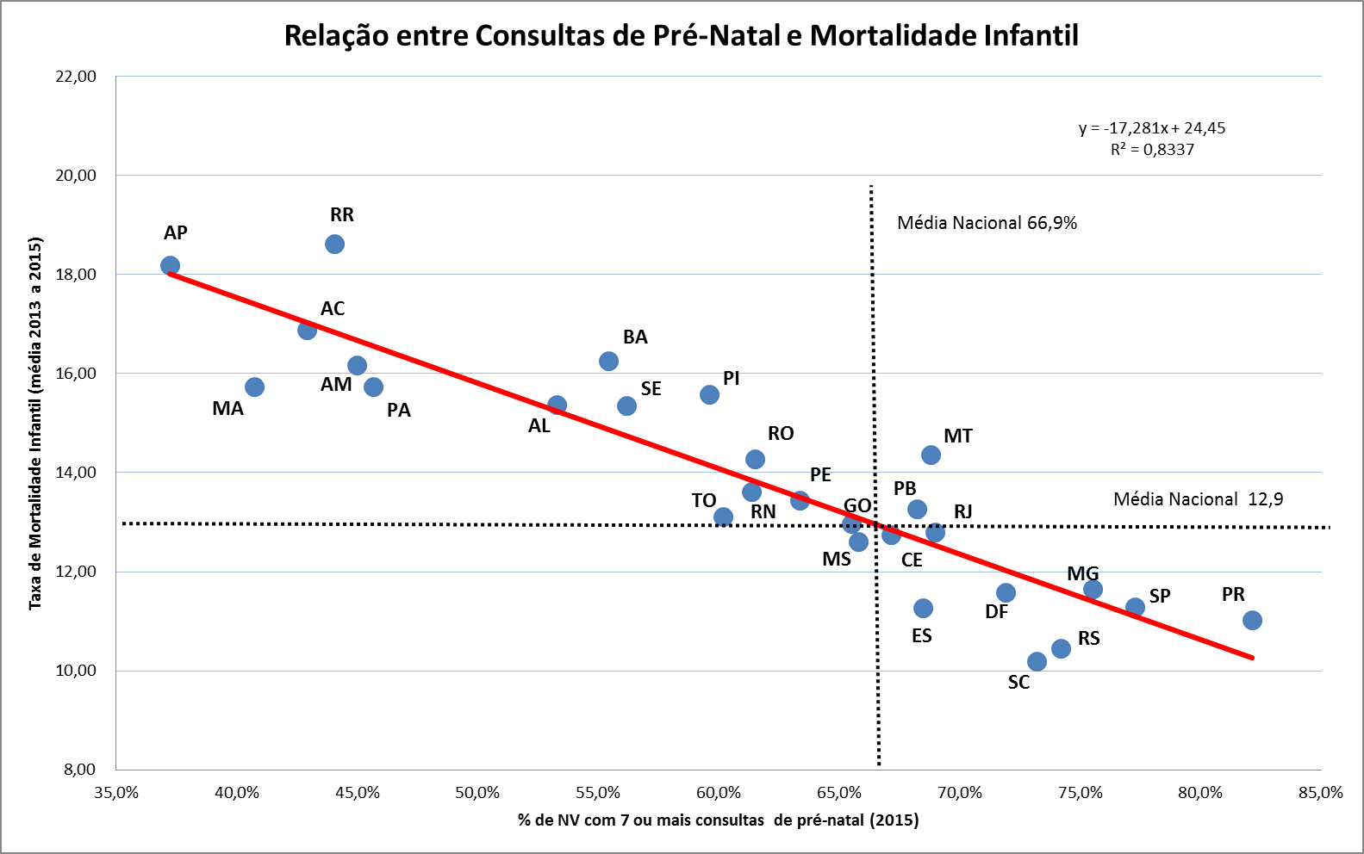
Relação entre Pré-Natal e Mortalidade Infantil

Slide 8

Sistema Educacional

Slide 9
Arcabouço Legal
1988 - Constituição Federal do Brasil;
1996 - Lei de Diretrizes e Bases da Educação Nacional;
1997 – FUNDEF, para matrículas do Fundamental;
2000 – Primeiro Plano Nacional da Educação;
2007 – FUNDEB, incluindo Educação Infantil e Ensino Médio;
2009 – EC59, educação obrigatória de 4 a 17 anos;
2014 – Segundo Plano Nacional de Educação;

Slide 10
FEDERALISMO E EDUCAÇÃO
CFB-1988: Art. 211. A União, os Estados, o Distrito Federal e os Municípios organizarão em regime de colaboração seus sistemas de ensino.
  § 1º A União organizará o sistema federal de ensino e o dos Territórios, financiará as instituições de ensino públicas federais e exercerá, em matéria educacional, função redistributiva e supletiva, de forma a garantir equalização de oportunidades educacionais e padrão mínimo de qualidade do ensino mediante assistência técnica e financeira aos Estados, ao Distrito Federal e aos Municípios;

Slide 11
FEDERALISMO E EDUCAÇÃO
  § 2º Os Municípios atuarão prioritariamente no ensino fundamental e na educação infantil.
  § 3º Os Estados e o Distrito Federal atuarão prioritariamente no ensino fundamental e médio.
  § 4º Na organização de seus sistemas de ensino, a União, os Estados, o Distrito Federal e os Municípios definirão formas de colaboração, de modo a assegurar a universalização do ensino obrigatório.
  § 5º A educação básica pública atenderá prioritariamente ao ensino regular.

Slide 12
FEDERALISMO E EDUCAÇÃO
LDB-1996: Art. 11. Os Municípios incumbir-se-ão de:
...
V - oferecer a educação infantil em creches e pré-escolas, e, com prioridade, o ensino fundamental, permitida a atuação em outros níveis de ensino somente quando estiverem atendidas plenamente as necessidades de sua área de competência e com recursos acima dos percentuais mínimos vinculados pela Constituição Federal à manutenção e desenvolvimento do ensino.
...
Parágrafo único. Os Municípios poderão optar, ainda, por se integrar ao sistema estadual de ensino ou compor com ele um sistema único de educação básica.

Slide 13
FUNDEB E EDUCAÇÃO INFANTIL

Slide 14
PNE/14 E EDUCAÇÃO INFANTIL
  “... ampliar a oferta de educação infantil em creches, de forma a atender, no mínimo, 50% (cinquenta por cento) das crianças de até 3 (três) anos até o final da vigência deste PNE.”
  Universalizar, até 2016, a educação infantil na pré-escola para as crianças de 4(quatro) a 5 (cinco) anos de idade...”

Slide 15
Acesso à Creche
  Percentagem de Crianças de 0 a 3 na Educação Infantil

Slide 16
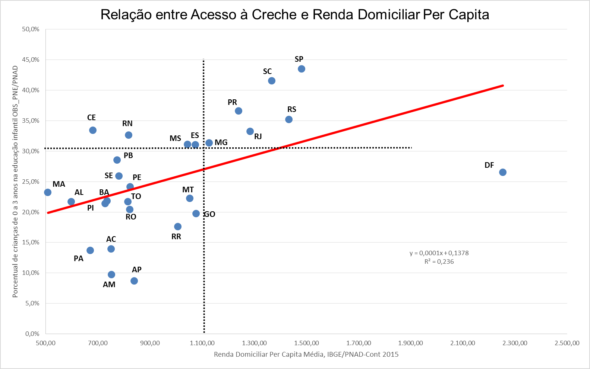
Relação entre Renda e Acesso à Creche

Slide 17
Acesso à Pré-Escola
  Percentagem de Crianças de 4 a 5 na Educação Infantil

Slide 18
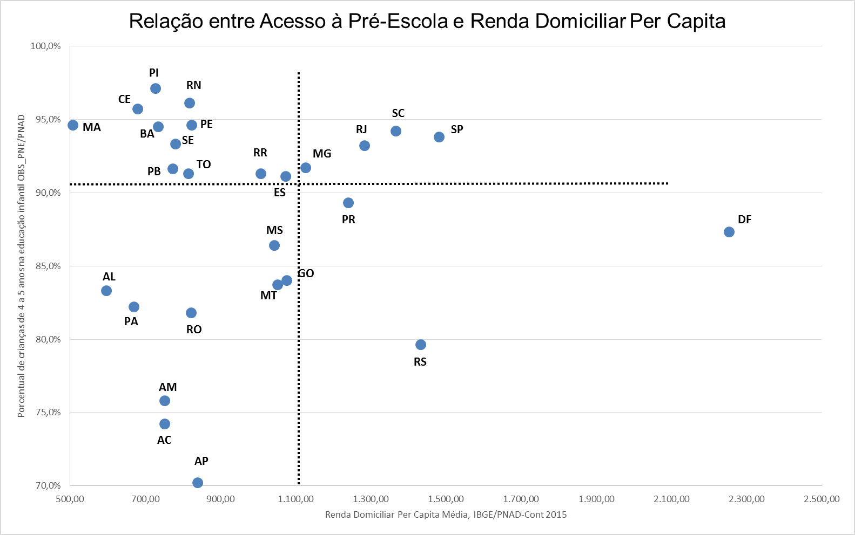
Relação entre Renda e Acesso à Pré-Escola

Slide 19
AVALIAÇÃO E EDUCAÇÃO INFANTIL
  AINDA NÃO DESENVOLVEMOS UM SISTEMA DE AVALIAÇÃO PADRONIZADO PARA MEDIR A QUALIDADE DO SERVIÇO PRESTADO PELOS DIVERSOS SISTEMAS DE EDUCAÇÃO INFANTIL DO BRASIL
  USAREMOS OS RESULTADOS DA AVALIAÇÃO NACIONAL DA ALFABETIZAÇÃO – ANA – PARA SIMULAR POSSÍVEIS DIFERENÇAS REGIONAIS NA EDUCAÇÃO INFANTIL

Slide 20
Aprendizagem Adequada
Leitura (ANA 2014: 44%)

Slide 21
Aprendizagem Adequada
Matemática (ANA 2014: 43%)

Slide 22
QUESTÕES RELEVANTES
O QUE ESTÁ SENDO ENSINADO É O “IMPORTANTE”?
QUEM ESTÁ NA ESCOLA ESTÁ APRENDENDO O QUE ESTÁ SENDO ENSINADO?
ESTÃO TODOS NA ESCOLA?

Slide 23
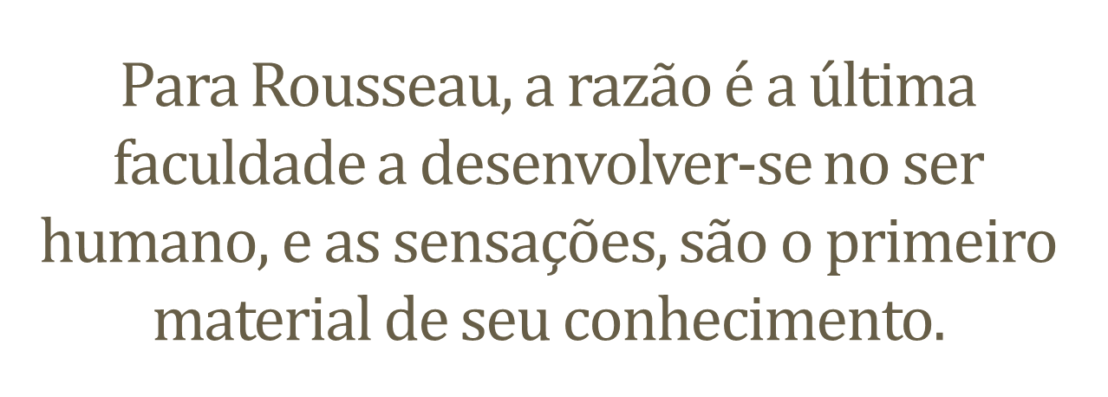
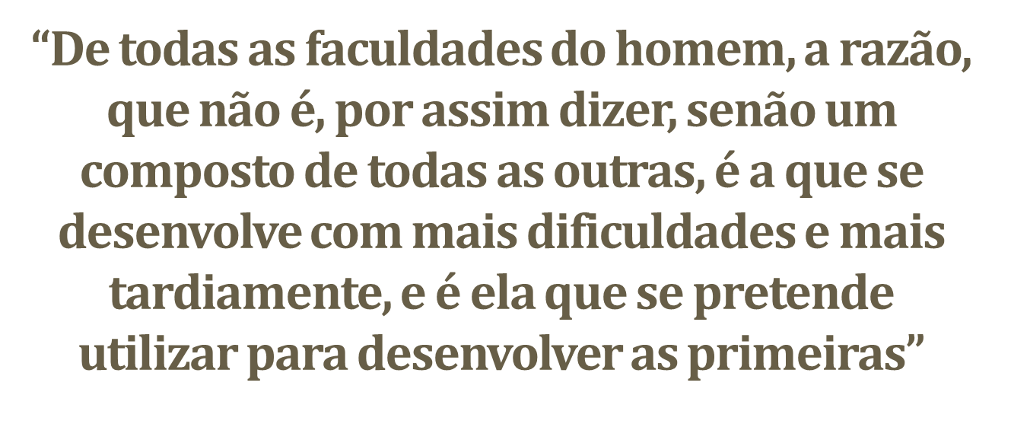
O PAI DA IDEIA DE INFÂNCIA

Slide 24
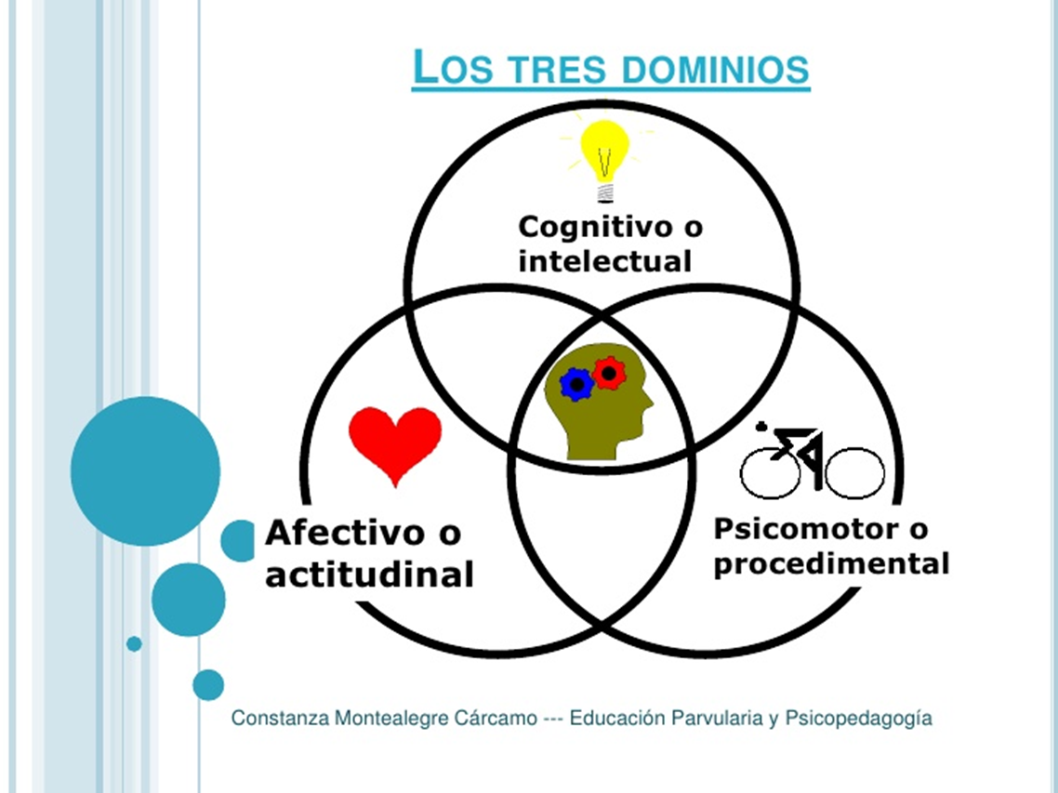
Os Domínios da Aprendizagem
Os Três Domínios da Aprendizagem
Cognitivo ou Intelectual
Afetivo ou Atitudinal
Psicomotor ou Procedimental

Slide 25
Aprendizagem e Infância
  Na Primeira Infância, os Domínios a serem Enfatizados pelo Sistema Educacional são o Afetivo e o Psicomotor, Intensificando-se o Cognitivo em Fases Posteriores do Crescimento

Slide 26
Lições de Experiências Exitosas para Melhorar a Educação em Regiões com Baixos Índices de Desenvolvimento Educacional
Equipe de trabalho:
Ana Codes (org.)
Camillo Bassi
Frederico Barbosa
Glauter Rocha
Herton Araújo (org.)
Milko Matijascic
Paulo Corbucci

Slide 27
Estrutura da Apresentação
1 Pode-se Fazer Mais e Melhor com os Recursos Disponíveis?
2 Êxito e Políticas Públicas de Educação no Ceará
3 Considerações Finais

Slide 28
Motivação
  Os resultados do IDEB evidenciam que as notas variam bastante entre as localidades brasileiras, tendendo a espelhar as desigualdades existentes no país;
  Contudo, algumas exceções chamam a atenção. Há municípios situados em regiões pobres, que apresentam ótimos valores do IDEB;

Slide 29
Motivação
  Buscar compreender essas experiências coloca-se então como algo promissor para a Educação em nosso país.

Slide 30
Objetivo
  Identificar as razões de experiências exitosas no desempenho dos alunos e avaliar a possibilidade de reproduzi-las em outros entes federados.

Slide 31
Determinantes da Aprendizagem

Slide 32
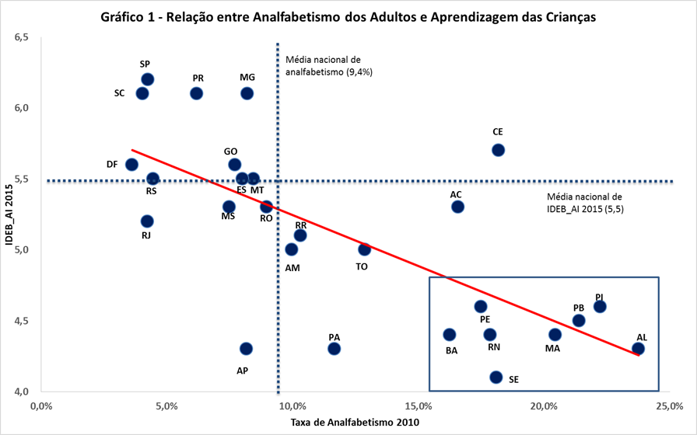
Resultados do IDEB_AI

Slide 33
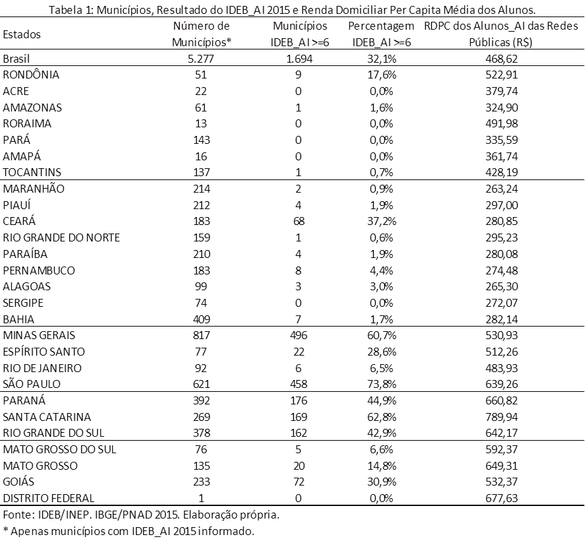
Pode-se Fazer Mais e Melhor com os Recursos Disponíveis?

Slide 34
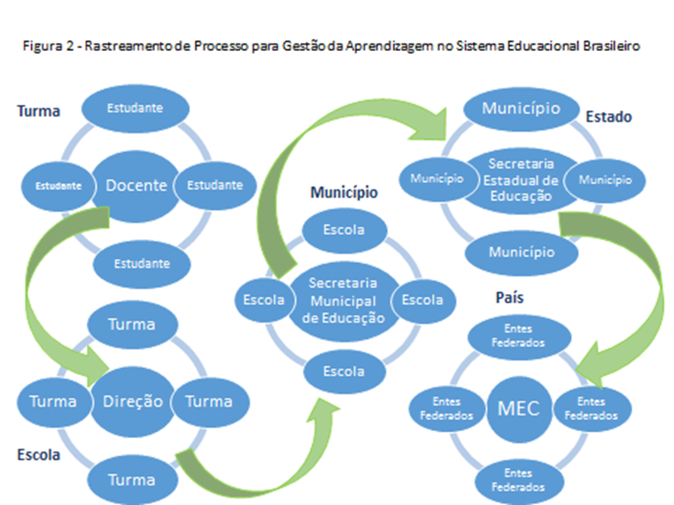
Metodologia

Slide 35
Êxito e Políticas Públicas de Educação no Ceará
  A pesquisa de campo evidenciou que o sucesso do Ceará está ancorado num sistema de colaboração federativa em que as políticas estaduais convergem e apoiam os municípios em sua esfera de atribuições

Slide 36
Êxito e Políticas Públicas de Educação no Ceará
  Esse regime de colaboração consubstancia-se em três tipos de políticas que, funcionando de maneira articulada, se reforçam sinergicamente: Avaliação, Bonificação e Capacitação.

Slide 37
Êxito e Políticas Públicas de Educação no Ceará
  Avaliação: SPAECE
  O estado dispõe de uma estrutura de avaliação capaz de identificar os gargalos à evolução da educação básica, que permitem corrigir, a tempo, deficiências basais, comprometedoras ao pleno aprendizado do educando.

Slide 38
Êxito e Políticas Públicas de Educação no Ceará
  Avaliação: SPAECE
  Como decorrência lógica, é possível atribuir parcela do êxito à sistemática em questão, ficando o desafio de reproduzi-la em outros entes federados

Slide 39
Êxito e Políticas Públicas de Educação no Ceará
  Bonificação – ICMS
  A cota-parte do ICMS cabível ao município e passível de condicionamento foi totalmente preenchida por fatores ligados à Educação (72%), Saúde (20%) e Meio Ambiente (8%).

Slide 40
Êxito e Políticas Públicas de Educação no Ceará
  Bonificação – “Escola Nota 10”
  Premia as 150 escolas com desempenhos mais altos e também as 150 com os mais baixos, por etapa correspondente: anos iniciais do fundamental, anos finais e ensino médio

Slide 41
Êxito e Políticas Públicas de Educação no Ceará
  Bonificação – “Escola Nota 10”
  Com isso, o estado consegue neutralizar o possível efeito deletério associado a políticas de bonificação: o de manter ou acirrar as desigualdades existentes, quando se premiam apenas os melhores resultados.

Slide 42
Êxito e Políticas Públicas de Educação no Ceará
  Capacitação
  As capacitações possuem escopo ampliado; elas são utilizadas como instrumentos que alinham as questões didático-pedagógicas com a estratégia mais abrangente da gestão por resultados, também consolidada sobre os pilares da avaliação e bonificação.

Slide 43
Êxito e Políticas Públicas de Educação no Ceará
  Papel da União
  É cabível sugerir que a distribuição de recursos baseada no desempenho – bonificação – seja também um instrumento da União para melhorar o padrão mínimo de qualidade do ensino

Slide 44
Êxito e Políticas Públicas de Educação no Ceará
  Papel da União
  A União pode ajudar mediante assistência técnica junto a estados e municípios. De um lado, o foco deve ser a consolidação de sistemas estaduais de avaliação, em todas as unidades da federação, a exemplo do SPAECE.

Slide 45
Êxito e Políticas Públicas de Educação no Ceará
  Papel da União
  Por outro, deve intensificar o papel das universidades federais na capacitação dos profissionais da educação, ensinando-os a utilizar a avaliação como instrumento cotidiano de trabalho

Slide 46
Considerações Finais
  As visitas mostraram que o segredo do sucesso é o alinhamento entre os atores, nas diferentes instâncias da gestão educacional.
  No nível escolar, de gestão da aprendizagem, observou-se a convergência entre professores, de um lado, e diretores e coordenadores pedagógicos, de outro.

Slide 47
Considerações Finais
  Isso explica os bons resultados de casos atomizados, mas, para que esse sucesso se expanda para a rede, é preciso que o alinhamento se dê também com a gestão municipal.
  Da mesma forma, ampliando o escopo, diferentes redes municipais de ensino devem estar em sintonia com as políticas estaduais.

Slide 48
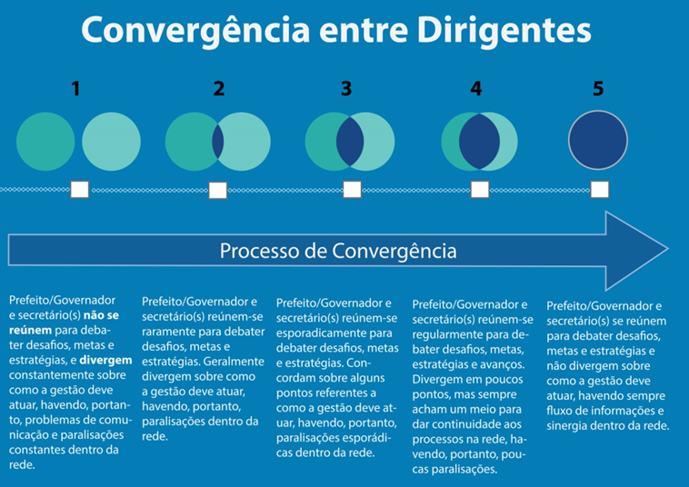
Considerações Finais
(Comunitas, 2017)

Slide 49
Obrigado!

